Slide 1

Комуникация в Динамичен Свят
Regional Lions Leadership Institute
1

Slide 2


Дигитална Комуникация
Обменът на информация и идеи между хора, които не са физически заедно.
Може да се осъществява в реално време или асинхронно и може да се извършва чрез различни средства.
2

Slide 3
Цели на Сесията
1
2
3
Обобщете кога е полезно да се използва всеки тип инструмент за цифрова комуникация.
Опознайте най-добрите практики за ефективна дигитална комуникация
Определете поне една най-добра практика, която да подобрите занапред
3

Slide 4


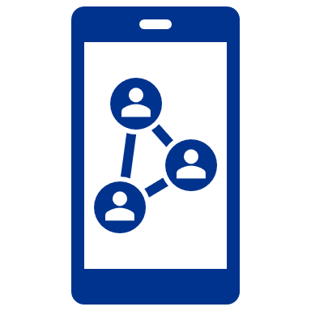
Общи средства
Email
Съобщения в реално време
Социални медии
4

Slide 5

Задача с хартиени самолети
Работете в групи по трима
Разпределете си ролите: Дизайнер, Конструктор, Хвърляч
Спазвайте правилата за комуникация
Самолетът, който лети най-далече и най-право, печели.
Имате 10 минути
5

Slide 6
Цели на Сесията
1
2
3
Обобщете кога е полезно да се използва всеки тип инструмент за цифрова комуникация.
Опознайте най-добрите практики за ефективна дигитална комуникация
Определете поне една най-добра практика, която да подобрите занапред
6

Slide 7
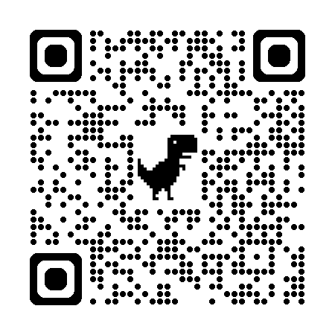
Темите по програма за днес са:
Fast and Effective Teams; Communicating in a Fast-Paced World
Анкета Ден 1
7

